Slide 2
Tema II: Redes de Computadoras de las Ciencias de la Salud.
CTP 3: Búsqueda de información.
SUMARIO:
Red de Computadores. Interned. Servicios que presta.
Infomed como red de redes del Sistema Nacional de Salud.
Servicios que brinda.
Concepto de recuperación de la información y sus componentes esenciales.
Herramientas de búsquedas. Base de datos. Clasificación.
Buscadores: Directorios, Motores de búsqueda, Metabuscadores.
Operadores lógicos Booleanos.
Búsqueda de información médica desde INFOMED.
Búsqueda en Internet. Buscadores (Google, Yahoo). Otros sitios (Wikipedia, Ecured).

Slide 3
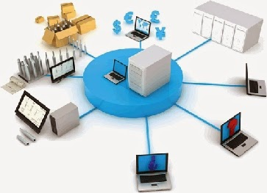
Red de Computadoras
compartir recursos

Slide 4
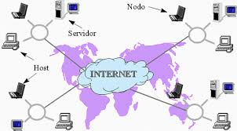
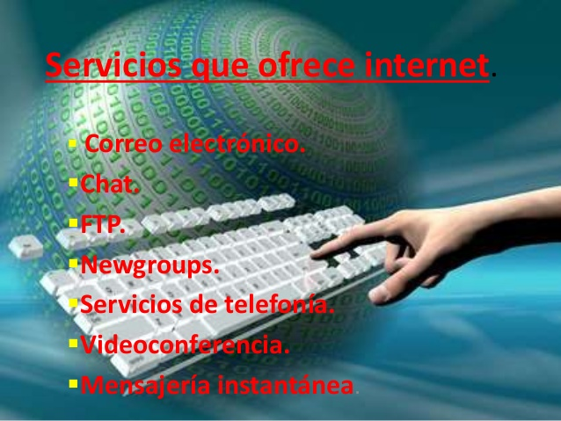
Servicios:

Slide 5
Búsqueda de Información
❶Proceso articulado y, en muchas ocasiones, retroalimentado;
❷que se inicia cuando una persona tiene un problema que quiere resolver mediante la obtención de cierta información;
❸que termina cuando la persona resuelve este problema con la información obtenida;
❹y que se implementa a través de la identificación y localización de los documentos que contienen esta información que es pertinente para satisfacer la necesidad de información de la persona.

Slide 6
La Competencia en el Manejo de la Información (CMI) conlleva a adquirir una serie de habilidades.
Reconocer la necesidad de información.
Identificar y localizar las fuentes de información adecuadas.
Saber cómo llegar a la información dentro de esas fuentes.
Evaluar la calidad de la información obtenida.
Organizar la información.
Usar la información de forma efectiva.

Slide 7
Bases de Datos
Es el conjunto de datos que pertenecen al mismo contexto almacenado sistemáticamente para su posterior uso.
Se Clasifican:
Según la naturaleza de la información
Referencia
Bibliográfica
Según la cobertura temática
Multidisciplinaria
Especializada
Notes:
Clasificación de las Bases de Datos:
- Referenciales: contienen referencias bibliográficas de documentos, pero no los documentos en si, aunque en algunos casos pueden tener enlaces al texto completo si la Institución que la contrata tiene suscripción con las editoriales a este contenido. Ej. Scopus, Medline, etc. - Bibliográficas: Además de las referencias bibliográficas contienen los documentos a texto completo, artículos, libros, legislación, normas, etc.
En cuanto a contenido podemos distinguir entre:
- Temáticas: recogen publicaciones sobre un área cientifica determinada: Medicina, Química, Física. (ej. Medline, Inspec, Chemical Abstracts). - Multidisciplinares: agrupan varias disciplinas científicas (por ejemplo Scopus, Web of Science, Dialnet).
En cuanto a idioma predominan las que tienen todo su contenido en inglés, pero también las hay que permiten la búsqueda en otros idiomas. Hay pocas con contenido exclusivo en castellano, por ejemplo Dialnet, ISOC, ICYT, etc.

Slide 8
Fuentes de Information
Información basada en el conocimiento | Primaria | Investigaciones originales que se publican en revistas, libros reportes y otras fuentes.
 | Secundaria | Artículos de revisiones, las editoriales, las guías práctica, las revisiones sistemáticas, los manuales y la información sobre salud en la web.

Slide 9
¿Qué son los Buscadores?
Son herramientas que permiten a los usuarios localizar información disponible en Internet de manera interactiva. Sus bases de datos son una especie de inventario de archivos existentes en Internet.
Un buscador es una página web en la que se ofrece consultar una base de datos en la cual se relacionan direcciones de páginas web con su contenido.
Índice de búsqueda o directorios.
Motores de búsquedas.
Metabuscadores.
Tipos
Notes:
Buscador por índices: Este tipo de buscadores nos agrupan las webs en índices agrupados por temas, lo que puede ser interesante cuando no buscamos algo concreto y queremos ver todo tipo de información sobre un tema. También permiten la búsqueda por palabras. Algunos han incorporado la tecnología de búsqueda de Google.
Ejemplo:
www.yahoo.es
www.msn.es (portal de Microsoft)
http://www.altavista.digital.com
Metabuscadores: Son buscadores de buscadores. Hacen la búsqueda en otros buscadores. Hay buscadores que encontrarás en el tema que desde su web permiten acceder a otros buscadores.
Ejemplo:
www.copernic.com. Uno de los más usados actualmente.
www.metacrawler.com/index.html
www.webcrawler.com
http://www.kartoo.com

Slide 10
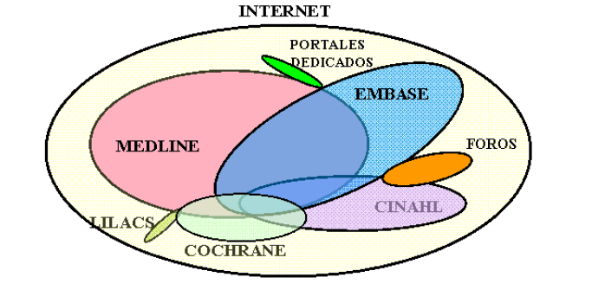
Etapas de la Búsqueda
Tener claro el objetivo de la búsqueda y cuál es la necesidad de información.
2) Identificar los conceptos sobre los que se desea obtener información y hacer una relación de los términos que los van a representar. Utilizar tesauros y diccionarios terminológicos, y así localizar sinónimos, variantes ortográficas, abreviaturas y términos relacionados.
3) Seleccionar la fuente de información a consultar.
4) Plantear la estrategia de búsqueda.
5) Lanzar la estrategia de búsqueda y revisar el resultado obtenido.
6) Si fuese necesario, modificar la búsqueda y volver lanzarla.
7) Evaluar la información encontrada.

Slide 11
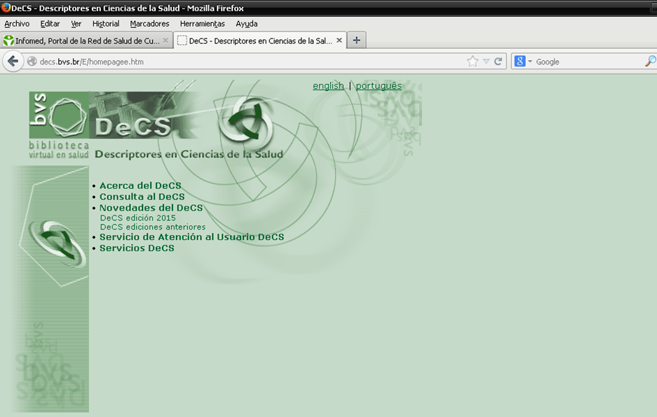
Descriptores de la Ciencia de la Salud
Algunos recursos importantes:
Terminología
DeCS MsSH
Notes:
El diccionario trilingüe y estructurado DeCS fue creado por BIREME para servir como un lenguaje único en la indización de artículos de revistas científicas, libros, anales de congresos, informes técnicos entre otros.
Fue creado con el objetico de permitir el uso de terminología común para búsqueda en tres idiomas, proporcionando un medio consistente y único para la recuperación de la información independiente del idioma.

Slide 12
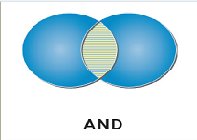
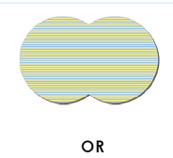
Estrategias de Búsqueda
Recuperación por Operadores Boléanos
El operador AND (intersección) nos da como resultado sólo los documentos que contienen todos los términos de búsqueda. Se usa para acortar la búsqueda por ejemplo, citas de insuficiencia cardiaca e hipertensión.
El operador OR (unión) nos da como resultado documentos que contienen cualquiera de los términos de búsqueda. Se usa cuando existen diferentes formas de definir un térrmuno. Po ejemplo, podemos buscar por cáncer o carcinoma.
El operador NOT (exclusión) es un operador de substracción. Nos da como resultado documentos con un término pero sin el otro, por ejemplo: diabetes I not diabetes tipo II
Notes:
Los operadores booleanos son necesarios para que la recuperación
sea precisa y efectiva. Pueden usarse individualmente o elaborarse
estrategias de búsqueda que incluyan el uso de todos ellos.
En el caso de utilizarlos de manera combinada se deberán usar paréntesis para establecer
correctamente las relaciones deseadas entre los términos. Este procedimiento
se conoce como nidación.
Si por ejemplo quisiéramos recuperar información sobre pacientes
hipertensos que sean diabéticos u obesos la expresión de búsqueda
incluiría la siguiente estrategia: hipertensión AND (diabetes OR
obesidad)
Uso del truncamiento
El truncamiento es la posibilidad de acortar un término que puede
tener varias terminaciones.
Utilizando un símbolo colocado al final de una palabra (generalmente un asterisco),
se recuperan todas aquellas que empiezan con la misma raíz.
Por ejemplo: epidemio* recuperará todas las terminaciones de una
sola vez: epidemiología, epidemiológico, epidemiológicos. Se usa
con frecuencia para la forma plural de un término: disease* = recupera
tanto disease en singular como diseases (plural).

Slide 13
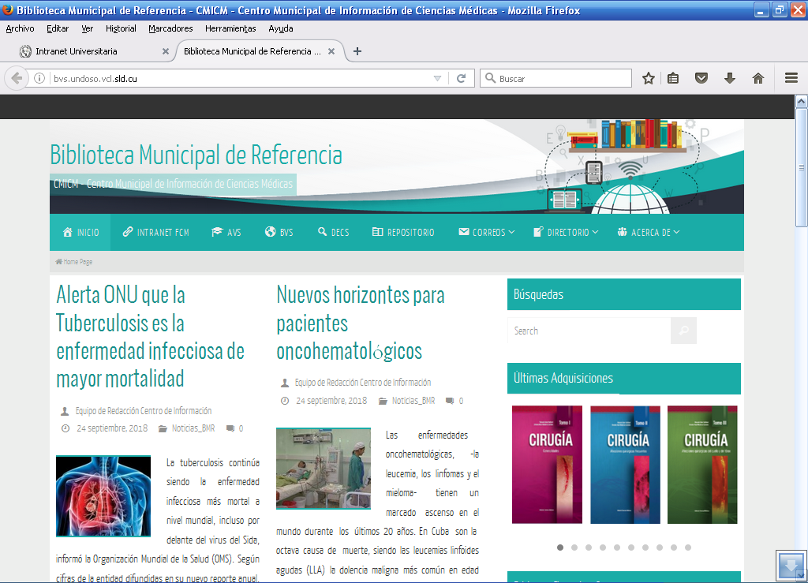
Servicios de la biblioteca de nuestro centro
http://bvs.undoso.vcl.sld.cu/

Slide 14
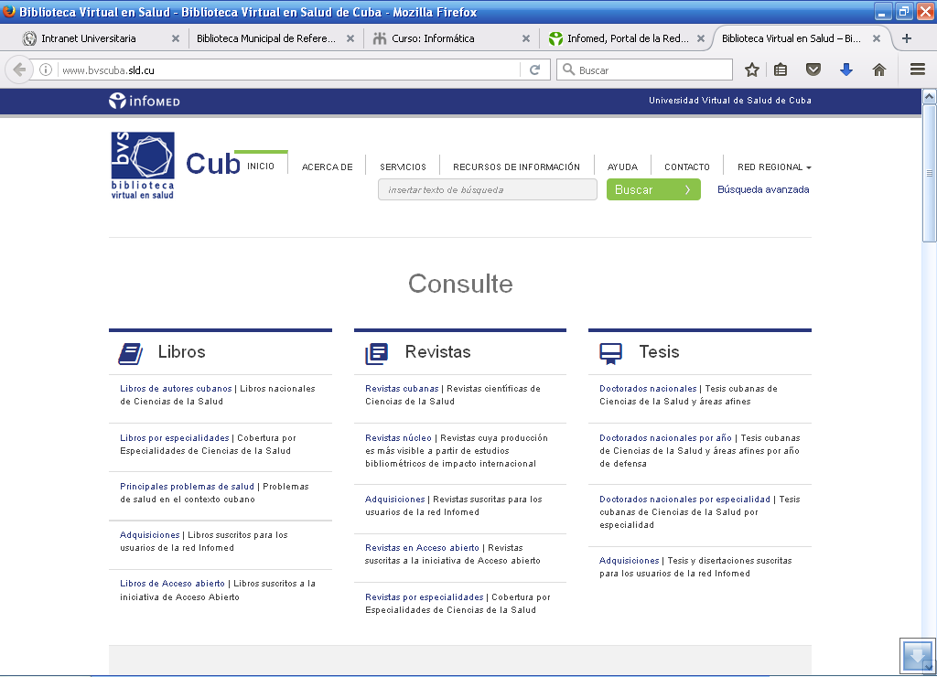
Búsqueda de información médica desde INFOMED.
Notes:
Revista cubana de Medicina General Integral
http://www.revmgi.sld.cu/index.php/mgi/index

Slide 15
Buscadores recomendados para realizar búsquedas médicas Tesauros (Términos médicos):
DECS (Descriptores en Ciencias de Salud)
http://decs.bvs.br/E/homepagee.htm
MeSH (Medical Subject Heading)
http://www.nlm.nih.gov/mesh/meshhome.html
Buscadores Generales
Google Académico (Búsqueda de Bibliografía especializada)
https://scholar.google.com.cu/
Descubridor de Infomed
http://search.ebscohost.com/login.aspx?authtype=ip,url,uid&profile=eds

Slide 16
Idioma Ingles
WebMD
Medscape
Medscape Emedicine
National Institutes of Health
National Library of Medicine
GoPubMed
Proceedings of the National Academy of Science - PNAS
DOAJ – Directory of Open Access Journals
ClinicalKey
JAMA Network
American Academy of Pediatric (AAP)
eBooks of American Academy of Pediatrics
Future Medicine
eBook Freedom Collection
Colección Springer
Colección Jonh Wiley & Sons
Gideon
Emeraldinsight
Health Sciencies Library System - (HSLS)

Slide 17
http://www.webmd.com/
http://www.medscape.com/
http://emedicine.medscape.com/
http://www.nih.gov/
http://www.nlm.nih.gov/
http://www.gopubmed.org/web/gopubmed/
http://www.pnas.org/
http://www.doaj.org/
https://www.clinicalkey.com/
http://jamanetwork.com/
https://www.aap.org/en-us/Pages/Default.aspx http://ebooks.aappublications.org/search/advanced/ http://www.futuremedicine.com/ http://www.sciencedirect.com/science/bookbshsrw/all/subscribed
http://link.springer.com/
http://onlinelibrary.wiley.com/ https://web.gideononline.com/login.php?gdn_form=Y21kPXVuYXV0aCZ0YXJnZXQ9L3dlYi9kaWFnbm9zaXMvaW5kZXgucGhw
http://emeraldinsight.com/
http://www.hsls.pitt.edu/

Slide 18
Idioma Español
Elsevier (Libros y Revistas de medicina y ciencias de la salud)
ClinicalKey
Access Medicina (Mc Graw Hill)
Colección Wolters Kluwer (OvidEspañol)
IntraMed
Fisterra
IMBIOMED
Medline Plus
Medline Plus (Enciclopedia medica)

Slide 19
http://www.elsevier.es/es
https://www.clinicalkey.es/#%21/
http://accessmedicina.mhmedical.com/AdvancedSearch.aspx?subonly=True
http://ovides.ovid.com/Pages/browse.aspx
http://www.intramed.net/
http://www.fisterra.com/index.asp
http://www.imbiomed.com.mx/1/1/catalogo.html
http://www.nlm.nih.gov/medlineplus/spanish/medlineplus.html
http://www.nlm.nih.gov/medlineplus/spanish/encyclopedia.html

Slide 20
Bases de Datos
CUMED
PUBMED (MedLine)
PubMed Central (PMC)
BioMed Central
NCBI - National Center for Biotechnology Information
Entrez, The Life Sciences Search Engine
OMIM
EBSCO
LILACS
Localizador de Informacián en Salud (LIS) General
LIS Regional
LIS Cuba
Scielo Regional
Scielo Public Health
Scielo Cuba
Biblioteca Virtual de Salud (BVS) Cuba
Biblioteca Virtual de Salud General (Acceso por países)

Slide 21
http://www.bvs.sld.cu/cgi-bin/wxis/iah/?IsisScript=iah/iah.xis&amp;base=cumed&amp;lang=e
http://www.ncbi.nlm.nih.gov/pubmed
http://www.ncbi.nlm.nih.gov/pmc/
http://www.biomedcentral.com/
http://www.ncbi.nlm.nih.gov/
http://www.ncbi.nlm.nih.gov/gquery/gquery.fcgi
http://www.ncbi.nlm.nih.gov/omim?db=omim
http://search.ebscohost.com/
http://lilacs.bvsalud.org/es
http://bvs.sld.cu/xml2html/xmlListT.php?xml%5B%5D=lis-Regional/E/define.xml&amp;xml%5B%5D=lis-Regional/E/defineContent.xml&amp;xsl=lis-Regional/home.xsl&amp;t=2

Slide 22
http://liscuba.sld.cu/
http://www.scielo.org/
http://www.scielosp.org/
http://www.scielo.sld.cu/scielo.php
http://bvscuba.sld.cu/
http://regional.bvsalud.org/php/index.php?lang=es

Slide 23
Estudio Independiente
1- Acceda a la siguiente URL httpsbiblioguias.unex.esbuscar-en-bases-de-datos. Lea y estudie los contenidos de la página web. Explique la diferencia entre bases de datos de referencia y bibliográficas.
2- Abra la portal de salud de Cuba e Investigue en la misma como realizar búsqueda de información médica, para ello revise las siguientes opciones:
Buscador BVS
En Revistas y libros a texto completo: SciELO Cuba.
Libros de autores cubanos: Listado de títulos en orden alfabético.
Realice las búsquedas ( de 5 a 10 documentos actualizados). Guarde la información en una carpeta.
Cite los documentos por las normas de Vacouver y guarde en la carpeta.

Slide 24
Estudio Independiente (cont…)
Obras de Referencia :Anuario estadístico de Cuba
Terminología-Términos Médicos: DeCS
3- Acceda al enlace siguientes. http://bvsalud.org/es/

